Slide 1



Дослідження методів розпаралелювання процесів завантаження та обробки растрових зображень у мобільному додатку для соціальних мереж під Android
Носова П.В., ІПЗм-23-4
Науковий керівник: к.т.н., доц.каф., Кравець Н. С.
20 червня 2025
1

Slide 2
Актуальність та стан розвитку галузі
Зростання популярності мобільних додатків соціальних мереж (6.8 млрд користувачів смартфонів у 2024)
Соціальні мережі (Instagram, TikTok, Facebook) щодня обслуговують мільярди користувачів з безперервним потоком зображень та відео контенту
Високі вимоги до швидкодії завантаження зображень (затримка >1с = втрата користувачів)
Неефективна реалізація може збільшувати енергоспоживання на 25-40%
Відсутність науково обґрунтованих критеріїв вибору методів розпаралелювання
2

Slide 3
Проблематика
Проблема: Розробники обирають методи розпаралелювання емпірично, без об'єктивної оцінки ефективності
Рішення проблеми - Комплексне експериментальне дослідження продуктивності, енергоефективності та ресурсоспоживання різних методів розпаралелювання
Фокус: Java Threads vs Kotlin Coroutines vs RxJava для завантаження зображень
3

Slide 4
Об'єкт та предмет дослідження
Об'єкт дослідження: Процеси завантаження та обробки растрових зображень у мобільних додатках соціальних мереж на платформі Android
Предмет: Методи розпаралелювання обчислень (Java Threads, Kotlin Coroutines, RxJava) та їх ефективність у різних сценаріях використання
4

Slide 5
Результати теоретичного дослідження
Характеристика | Threads | Kotlin Coroutines | RxJava
Використання | Складно | Проста | Середнє
Продуктивність | Низька | Висока | Середня
Споживання ресурсів | Високе | Низьке | Середнє
Енергоефективність | Низька | Висока | Середня
5

Slide 6
Висновки з теоретичного дослідження
1. Значні прогалини в науковому обґрунтуванні вибору методів розпаралелювання для мобільних додатків.
2. Відсутня комплексна методика вибору оптимальних підходів саме для сценаріїв завантаження зображень у соціальних мережах
6

Slide 7
Постановка задачі. Сучасний стан
Розробники мобільних додатків мають доступ до потужних технологій розпаралелювання (Java Threads, Kotlin Coroutines, RxJava)
Вибір конкретної технології часто базується на емпіричному досвіді, а не на об'єктивній оцінці ефективності
Відсутність науково обґрунтованих критеріїв для прийняття архітектурних рішень
7

Slide 8
Постановка задачі. Очікувані результати
1. Експериментальний мобільний додаток для порівняльного тестування 2. Кількісні дані про продуктивність, енергоефективність та ресурсоспоживання
3. Практичні рекомендації для вибору оптимального методу залежно від сценарію
8

Slide 9
Методика експерименту
Експериментальний аналіз продуктивності - практичне порівняння ефективності різних підходів до розпаралелювання
Порівняльне тестування алгоритмів розпаралелювання в ідентичних умовах
Профілювання ресурсоспоживання мобільних додатків для вимірювання CPU, пам'яті та енергії
9

Slide 10
Інструментарій та технології
Програмне забезпечення:
Android Studio Ladybug 2024.2.2 + JDK 23.0.2
Kotlin 2.0.0, RxJava 3.1.8, Kotlin Coroutines 1.9.0
Picsum Photos API для тестових зображень
Тестове обладнання:
Motorola Moto g24 (Android 14, 8GB RAM, Helio G85)
Інструменти вимірювання:
Android Studio Profiler - моніторинг CPU, пам'яті, енергоспоживання
System.nanoTime() - точні вимірювання часу виконання операцій
10

Slide 11
Експериментальні сценарії
Сценарій 1: I/O-інтенсивне навантаження
Джерело: Picsum Photos API
Розміри: 150×150, 640×640, 1080×1080 пікселів
Формат: JPEG (8КБ - 200КБ)
Сценарій 2: CPU-інтенсивне навантаження
Операція: Піксельна обробка з математичними перетвореннями
Паралелізація: Розбиття на частини по кількості ядер процесора
Тестові розміри: 150×150, 640×640, 1080×1080 пікселів
11

Slide 12
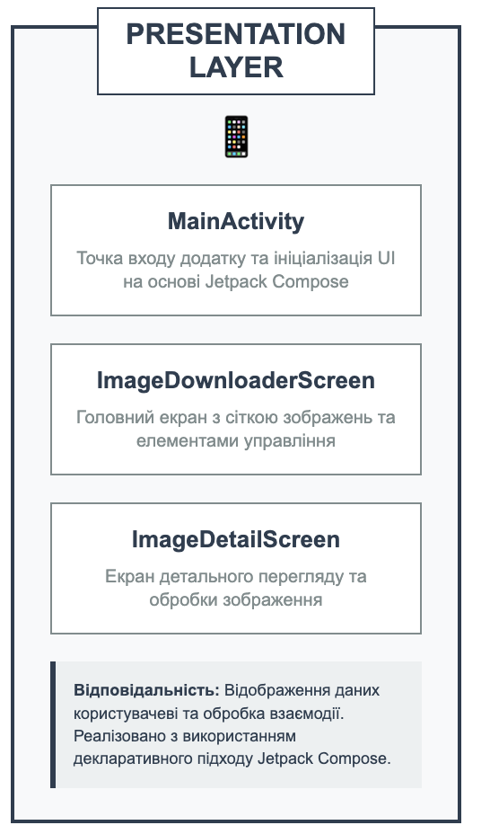
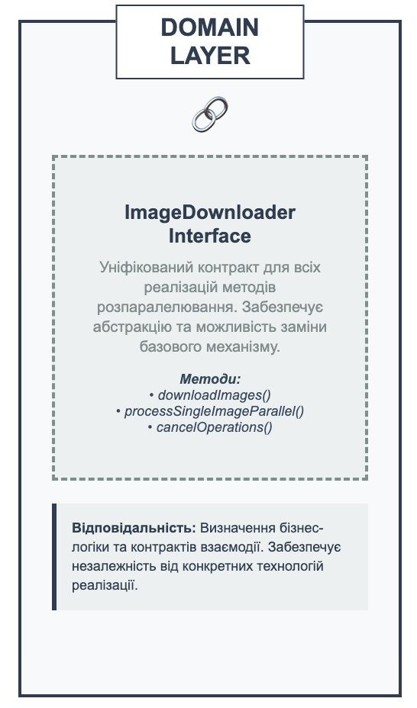
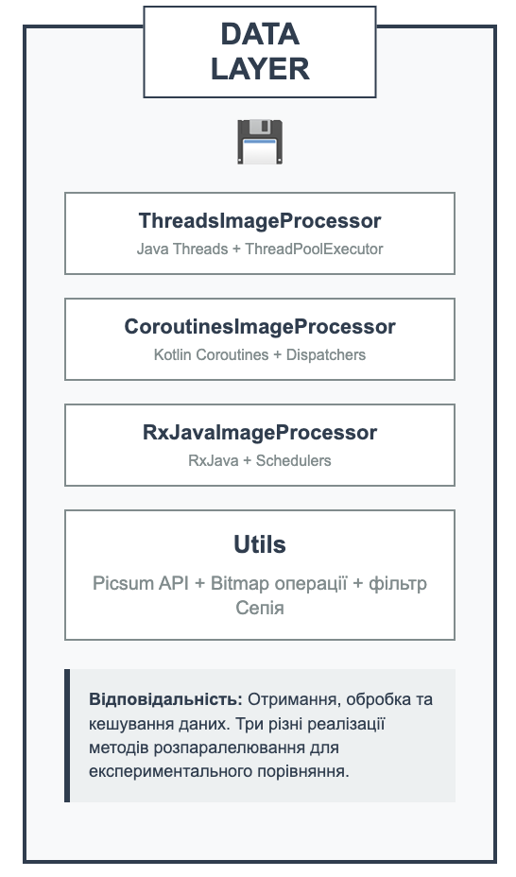
Архітектура система для проведення експериментального дослідження
12

Slide 13
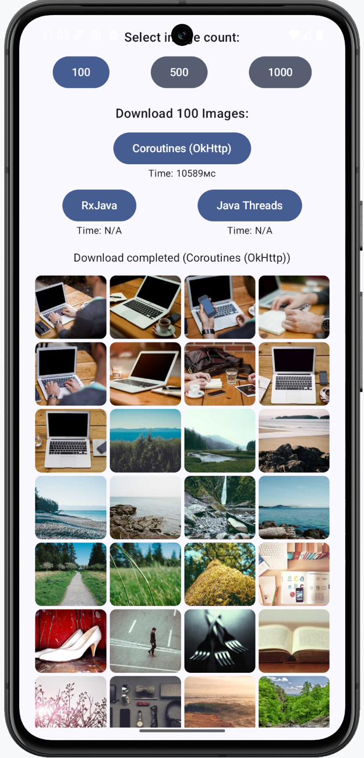
Інтерфейс користувача
Головний екран
Вибір кількості зображень (100/500/1000)
Три кнопки методів розпаралелювання:
Coroutines - Kotlin Coroutines
RxJava - Реактивне програмування
Java Threads - Традиційні потоки
Прогрес-бар завантаження
Сітка зображень після завантаження
Відображення часу виконання
13

Slide 14
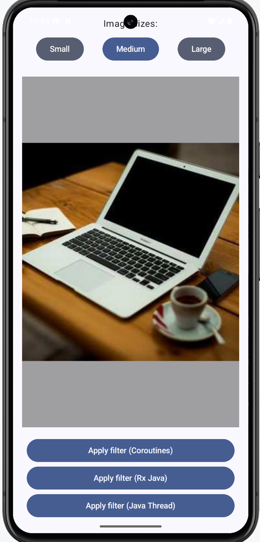
Інтерфейс користувача
Екран деталей
Повноекранний перегляд зображення
Вибір розміру для обробки (Small/Medium/Large)
Кнопки застосування фільтру Сепія
Фіксація часу обробки
14

Slide 15
Процес тестування
Етап | Дія | Фіксація
Підготовка | Стандартизація стану пристрою | Wi-Fi, 80%+ батареї
Виконання | Тестування методу + навантаження | System.nanoTime()
Моніторинг | Android Studio Profiler | CPU%, енергія
Фіксація | Запис метрик в UI та логи | 3 метрики
Повторення | 5 разів для статистики | Усереднення
15

Slide 16
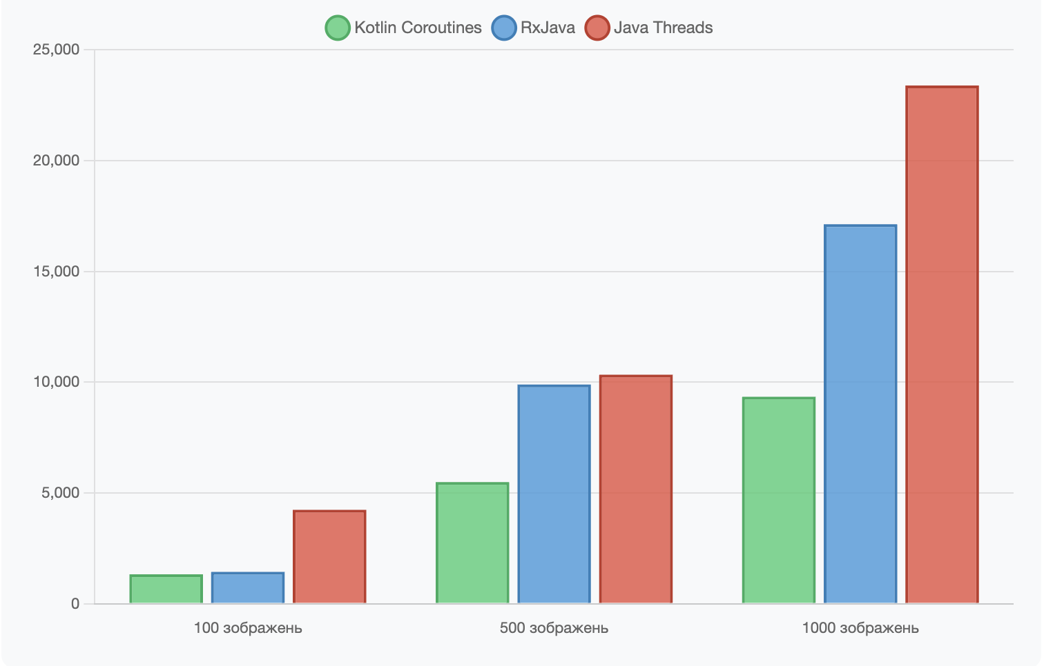
Результати експерименту
16

Slide 17
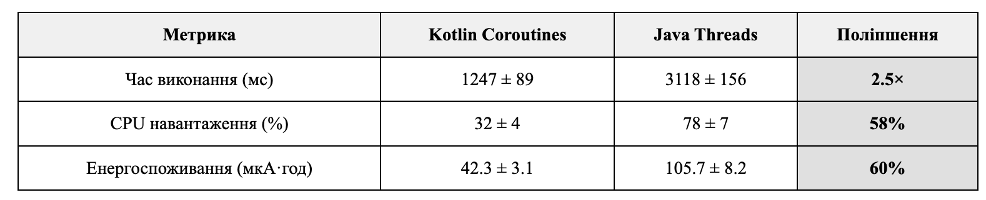
Аналіз отриманих результатів
Kotlin Coroutines демонструє найвищу ефективність (p < 0.05)
Зниження ресурсоспоживання в 2-2.5 рази
Рекомендовано для впровадження в Android-проектах
17

Slide 18
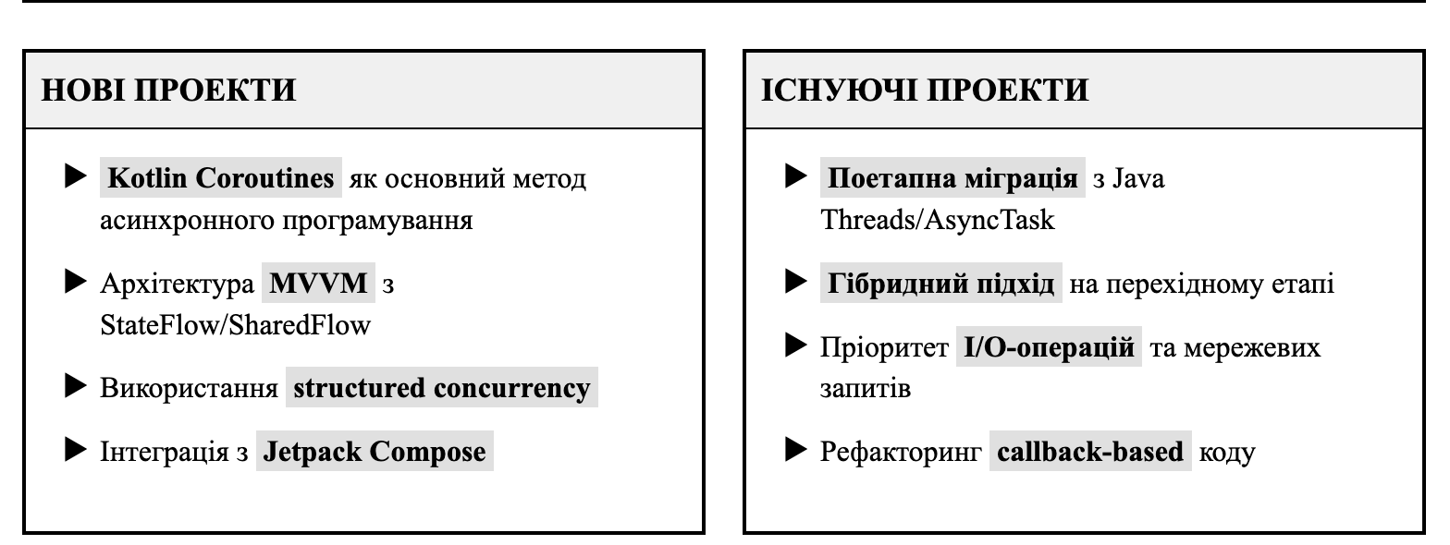
Практичні рекомендації
18

Slide 19
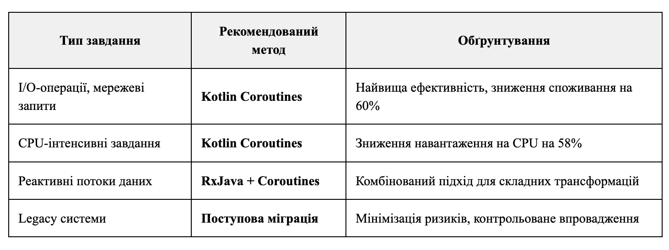
Критерії вибору методу розпаралелювання
19

Slide 20
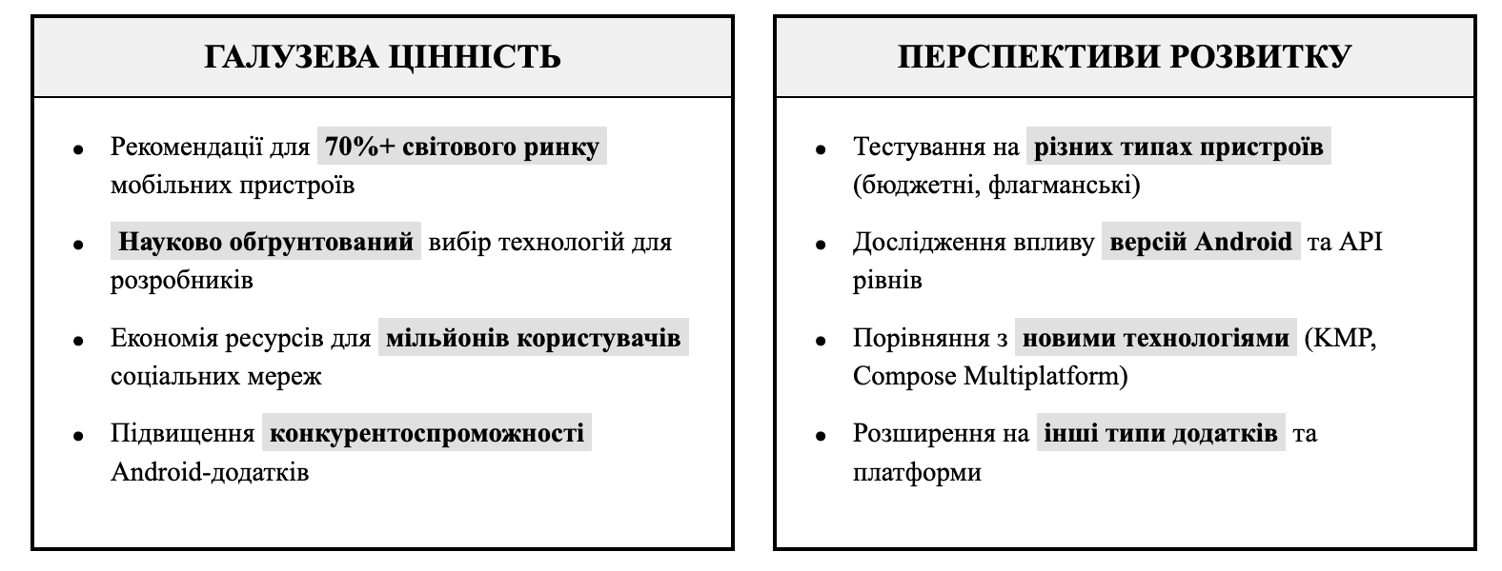
Галузевий вплив та перспективи розвитку
20

